Slide 1
计组课程设计
北京邮电大学
计算机学院实验中心
系统结构实验室
2020年6月

Slide 2
课程设计题目
一、硬连线控制器设计
按照给定数据格式、指令系统和数据通路，根据所
提供的器件要求，自行设计一个基于硬布线控制器
的顺序模型处理机
实现一、根据设计方案，在TEC-8上进行组装、调试
运行
实现二、仿真模拟向量测试
附加功能：a.在原指令基础上要求扩指至少三条
b.修改PC指针功能（任意指针）
自选：基于TEC-8实验系统，提交一份如何实现中断功能的
设计方案和测试方案

Slide 3
计算机组成原理课程设计
二、流水硬连线控制器的设计
实现一、根据设计方案，在TEC-8上进行组装、调试
运行
实现二、仿真模拟向量测试
附加功能：a.在原指令基础上要求扩指
b.修改PC指针功能（任意指针）
三、基于Minisys实验平台FPGA的应用与开发
四、*（自主探究型）设计CPU（可以用开源代码设计分析，修改模块，设计要求指令格式）

Slide 4
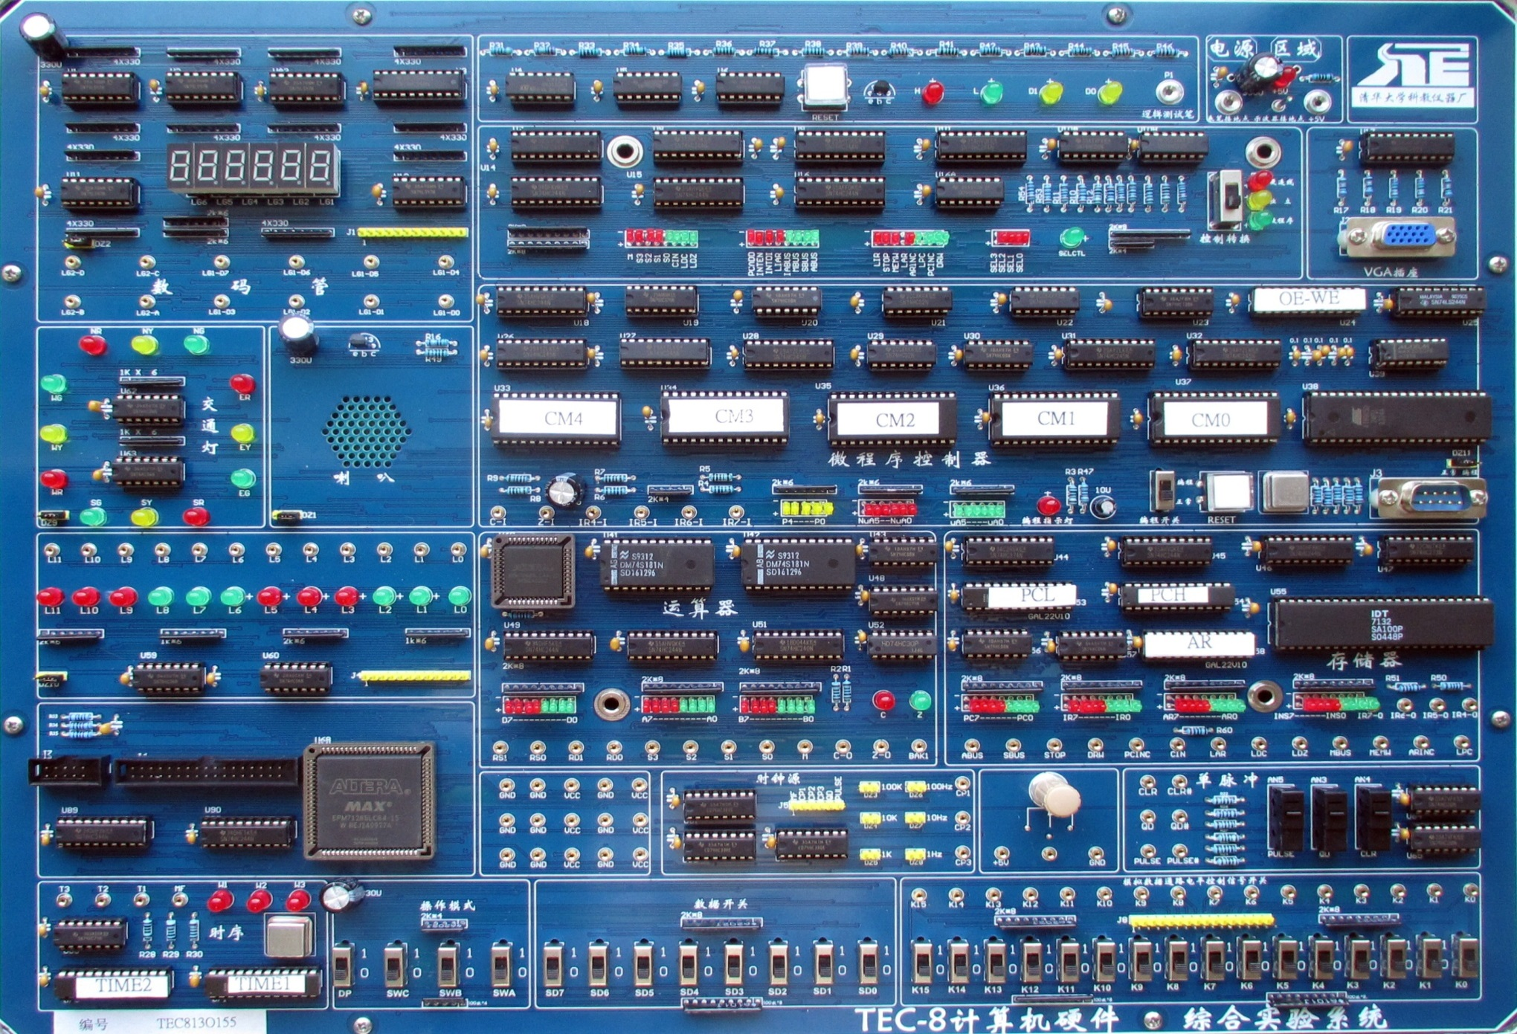
TEC-8 实验系统简介
TEC-8
北京邮电大学计算机学院实验中心系统结构实验室

Slide 5
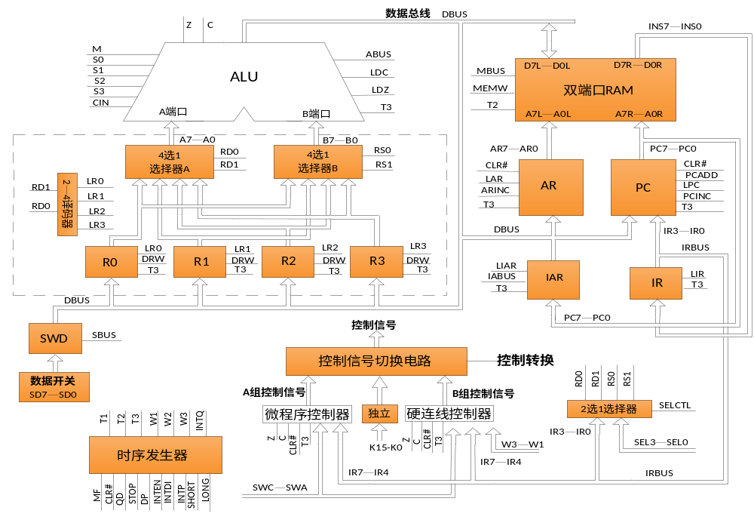
TEC-8 模型计算机框图

Slide 6
计算机组成原理课程设计
设计平台环境
Quartus2软件平台（安装），完成逻辑功能的设计、编程、在TEC-8试验系统上下载运行
TEC-8实验系统平台提供芯片：Altera MAX7000系列CPLD芯片-EPM7128（简单介绍）

Slide 7
设计要求
至少三人一组， 课程设计期间，每组同学记录好调制日志（设计 思路、进程表、故障原因、解决方案等，记载小组成员讨论问题情况）
验收前出示调试日志。验收包括设计结果演示、设计思路讲解、问题答辩等几个部分，老师会随机提出问题。

Slide 8

数字逻辑芯片引脚
CLR# 1 IN 复位信号
MF 55 IN 主时钟
CP1 56 IN 100KHz或10KHz
CP2 57 IN 1KHz或100Hz
CP3 58 IN 10Hz或1Hz
QD 60 IN 启动按钮QD
PULSE 61 IN 中断脉冲pulse
K0 54 IN 开关
K1 81 IN 开关
K2 80 IN 开关
K3 79 IN 开关
K4 77 IN 开关
K5 76 IN 开关
K6 75 IN 开关
K7 74 IN 开关
K8 73 IN 开关
K9 70 IN 开关
K10 69 IN 开关
K11 68 IN 开关
K12 67 IN 开关
K13 65 IN 开关
K14 64 IN 开关
K15 63 IN 开关
LG1-D0//L4 44 out 数码管1//发光二极管L7
LG1-D1//L5 45 out 数码管1//发光二极管L6
LG1-D2//L6 46 out 数码管1//发光二极管L5
LG1-D3//L7 48 out 数码管1//发光二极管L4
LG1-D4//L8 49 out 数码管1//发光二极管L3
LG1-D5//L9 50 out 数码管1//发光二极管L2
LG1-D6//L10 51 out 数码管1//发光二极管L1
LG1-D7//L11//SPEAKER 52 out LG1小数点//发光二极管L0//扬声器

Slide 9
数字逻辑引脚规定（续）
LG2-A 37 out 数码管LG2 //发光二极管L11
LG2-B 39 out 数码管LG2//发光二极管L10
LG2-C 40 out 数码管LG2//发光二极管L9
LG2-D 41 out 数码管LG2//发光二极管L8
LG3-A 35 out 数码管LG3
LG3-B 36 out 数码管LG3
LG3-C 17 out 数码管LG3
LG3-D 18 out 数码管LG3
LG4-A//TL8 30 out 数码管LG4//控制南方绿灯
LG4-B//TL9 31 out 数码管LG4//控制东方红灯
LG4-C//TL10 33 out 数码管LG4//控制东方黄灯
LG4-D//TL11 34 out 数码管LG4//控制东方绿灯
LG5-A//TL4 25 out 数码管LG5//控制西方黄灯
LG5-B//TL5 27 out 数码管LG5//控制西方绿灯
LG5-C//TL6 28 out 数码管LG5//控制南方红灯
LG5-D//TL7 29 out 数码管LG5//控制南方黄灯
LG6-A//TL0 20 out 数码管LG6//控制北方红灯
LG6-B //TL1 21 out 数码管LG6//控制北方黄灯
LG6-C //TL2 22 out 数码管LG6//控制北方绿灯
LG6-D //TL3 24 out 数码管LG6//控制西方红灯

Slide 10
信号 | 方向 | 引脚号 | 信号 | 方向 | 引脚号
CLR# | 输入 | 1 | MEMW | 输出 | 27
T3 | 输入 | 83 | STOP | 输出 | 28
SWA | 输入 | 4 | LIR | 输出 | 29
SWB | 输入 | 5 | LDZ | 输出 | 30
SWC | 输入 | 6 | LDC | 输出 | 31
IR4 | 输入 | 8 | CIN | 输出 | 33
IR5 | 输入 | 9 | S0 | 输出 | 34
IR6 | 输入 | 10 | S1 | 输出 | 35
IR7 | 输入 | 11 | S2 | 输出 | 36
W1 | 输入 | 12 | S3 | 输出 | 37
W2 | 输入 | 15 | M | 输出 | 39
W3 | 输入 | 16 | ABUS | 输出 | 40
C | 输入 | 2 | SBUS | 输出 | 41
Z | 输入 | 84 | MBUS | 输出 | 44
DRW | 输出 | 20 | SHORT | 输出 | 45
PCINC | 输出 | 21 | LONG | 输出 | 46
LPC | 输出 | 22 | SEL0 | 输出 | 48
LAR | 输出 | 25 | SEL1 | 输出 | 49
PCADD | 输出 | 18 | SEL2 | 输出 | 50
ARINC | 输出 | 24 | SEL3 | 输出 | 51
SELCTL | 输出 | 52
硬
连
线
控
制
器
EPM7128
引脚
规定

Slide 11
成绩给定标准
综合整体设计 过程：
每人所承担整体课程设计工作量情况（结合日志）
验收答辩情况（思路清晰、紧扣知识点）
个人负责设计部分的完成情况及解决问题的能力
小组完成报告（一份）及个人总结（小组成员每人一份）附在报告后面。
发现组间（代码 、报告、心得等）抄袭现象严重者，将取消小组成员成绩。

Slide 12
课程设计报告要求
每个小组提交一份打印装订完成的课程设计报告。
每个小组同时提交以班级组号为名的电子文件夹，内容包括：设计代码文件夹、课程设计报告电子版。
报告采用学校课程设计统一封面。
报告内容：
主体：1.课题硬件环境描述。
2.每个课题的题目分析、团队分工、设计详解、调试过程中的问题及讨论、设计调试小结等
附件：1.每个课题的VHDL代码
2.小组调试日志
3.小组各成员的心得总结
学生范例

Slide 13
课程设计验收时间
验收时间：
一、秋季开学后第一、二周
二、如果疫情还未解除采用线上验收
（根据情况而定）

Slide 14


